Slide 1

Mini homework 3
Josephine MIGLIORE O46001207

Slide 2
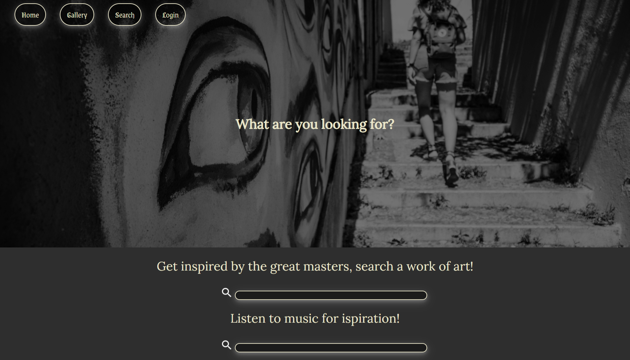
L’aspetto generale della pagina realizzata è mostrato nella figura adiacente:
Attraverso la prima barra di cerca è possibile cercare opere d’arte in base al nome dell’autore o a parole chiave che potrebbero riferirsi al nome dell’opera, al materiale o ancora alla corrente stilistica.
Attraverso la seconda barra di cerca invece è possibile cercare canzoni(Tracks)in base al nome dell’artista oppure in base al titolo della canzone da noi cercata.

Slide 3

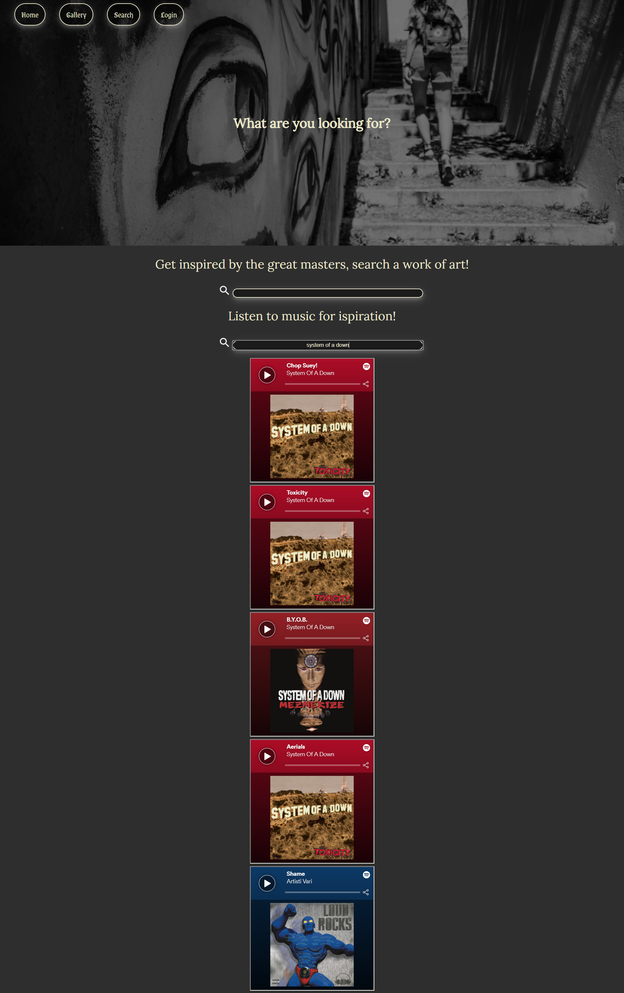
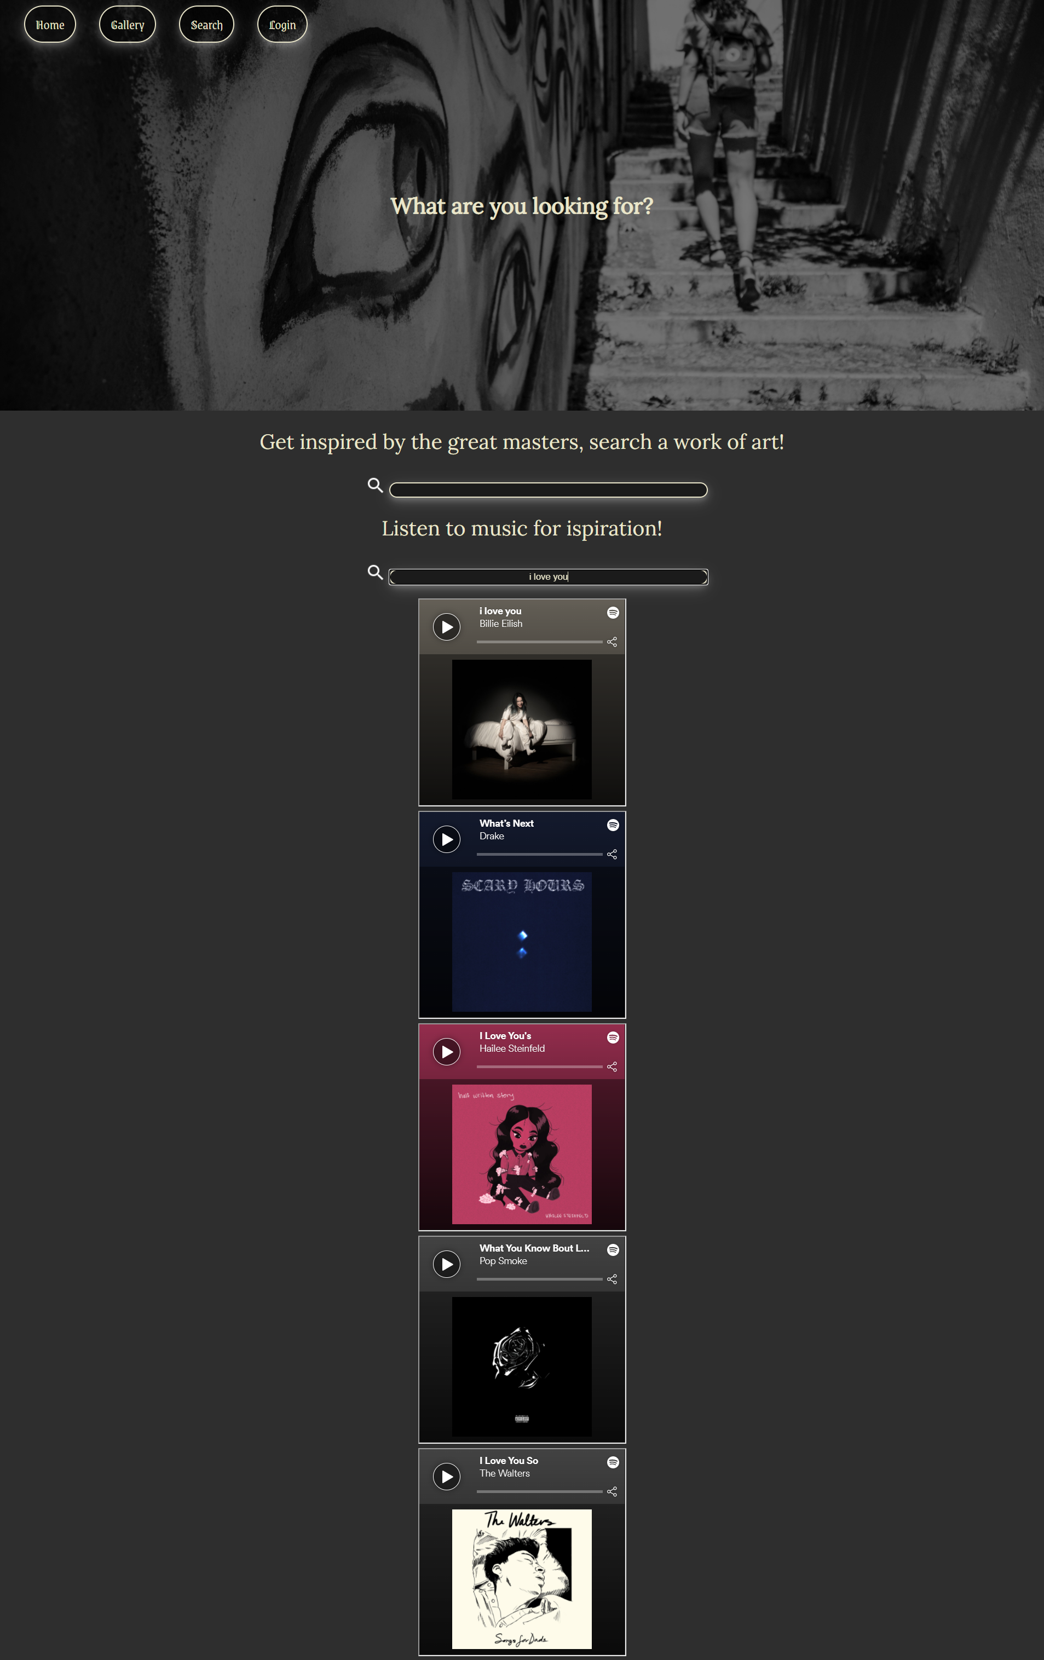
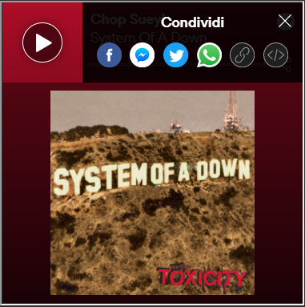
Esempio ricerca canzoni attraverso le api di spotify:
Andando a cliccare
è possibile condividere il brano/canzone sui social:
Fig.1
Fig.2
Andando a fare una ricerca per artista(fig.1) o secondo il nome della canzone (fig.2) ci appariranno i primi 5 risultati con la possibilità di visualizzare non solo il nome, l’artista e l’immagine della copertina ma un player dove poter ascoltare la canzone in questione come mostrato nell’immagine sulla destra:

Slide 4
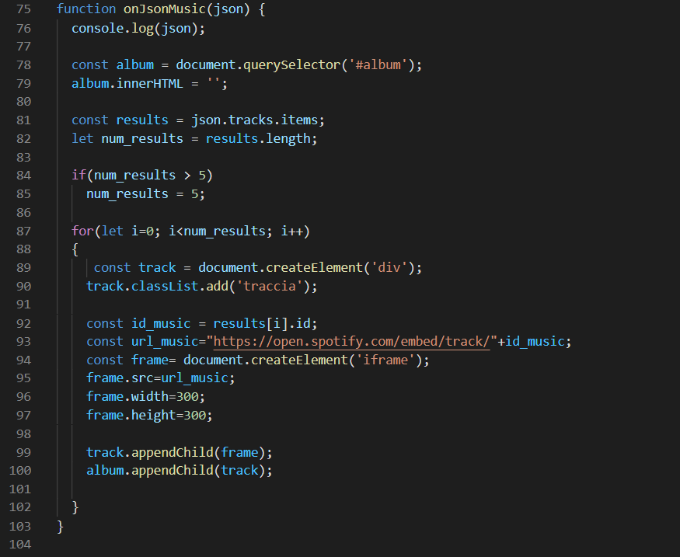
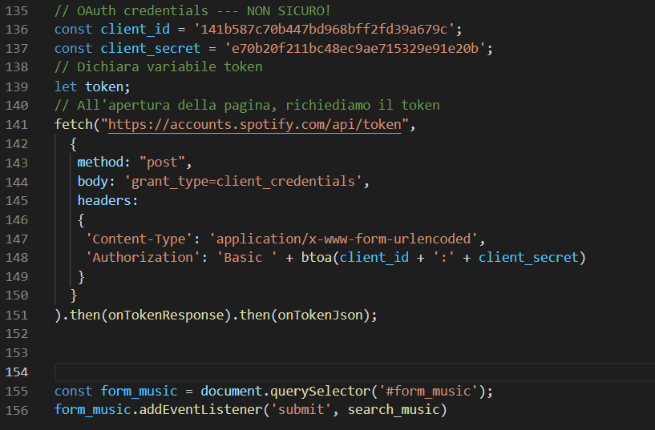
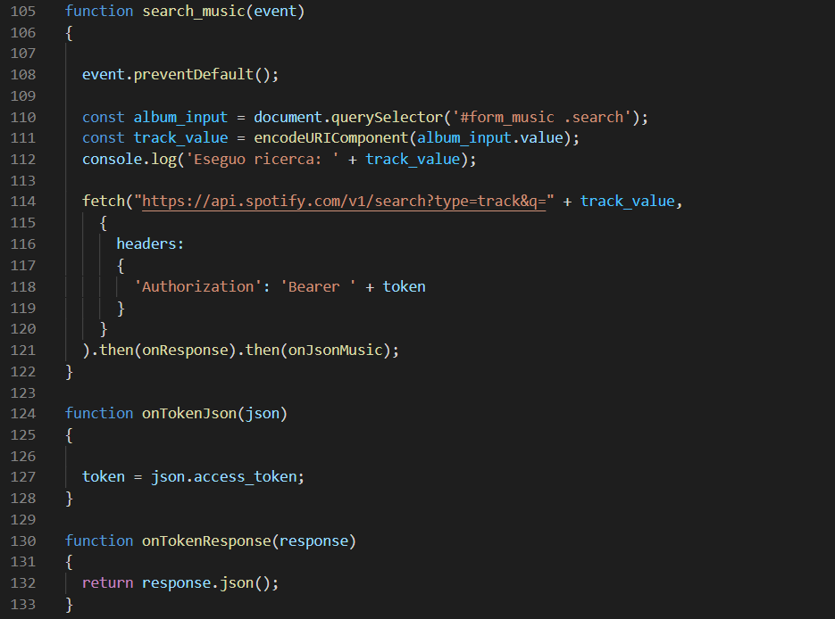
Js api spotify:
Nella funzione onJsonMusic
Selezioniamo il div album e lo svuotiamo dagli elementi presenti precedentemente in modo da non unire i risultati precedenti con quelli futuri.
Prendiamo la dimensione degli elementi trovati e imponiamo che questi siano 5 se superano tale numero.
Una volta fatto ciò iteriamo attraverso un ciclo for e creiamo per ciascuna traccia un div al cui interno inseriamo il frame che prima creiamo attraverso il createElement(‘iFrame’) e facciamo corrispondere l’url di tale frame a quello della track trovata.
Nella funzione search_music effettuiamo la ricerca in base all’input ricevuto da chi la effettua.
Una volta recuperate le chiavi client_Id e client_secret le inseriamo nel nostro codice js e facciamo richiesta per avere il token che ci servirà per fare le richieste
(in questo caso la ricerca di tracks)
Ci viene restituito il token che ci servirà per fare la ricerca come visto sopra

Slide 5
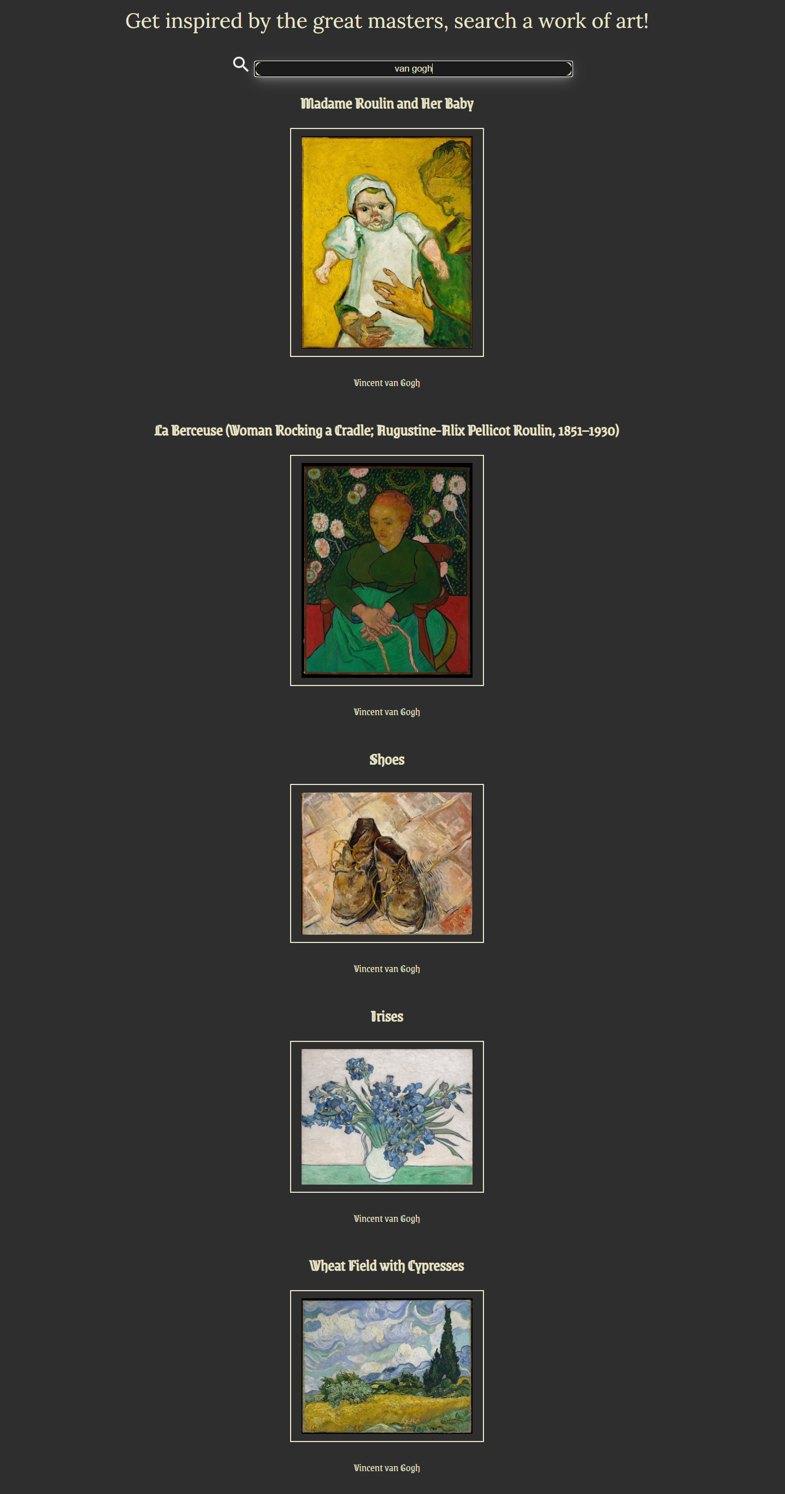
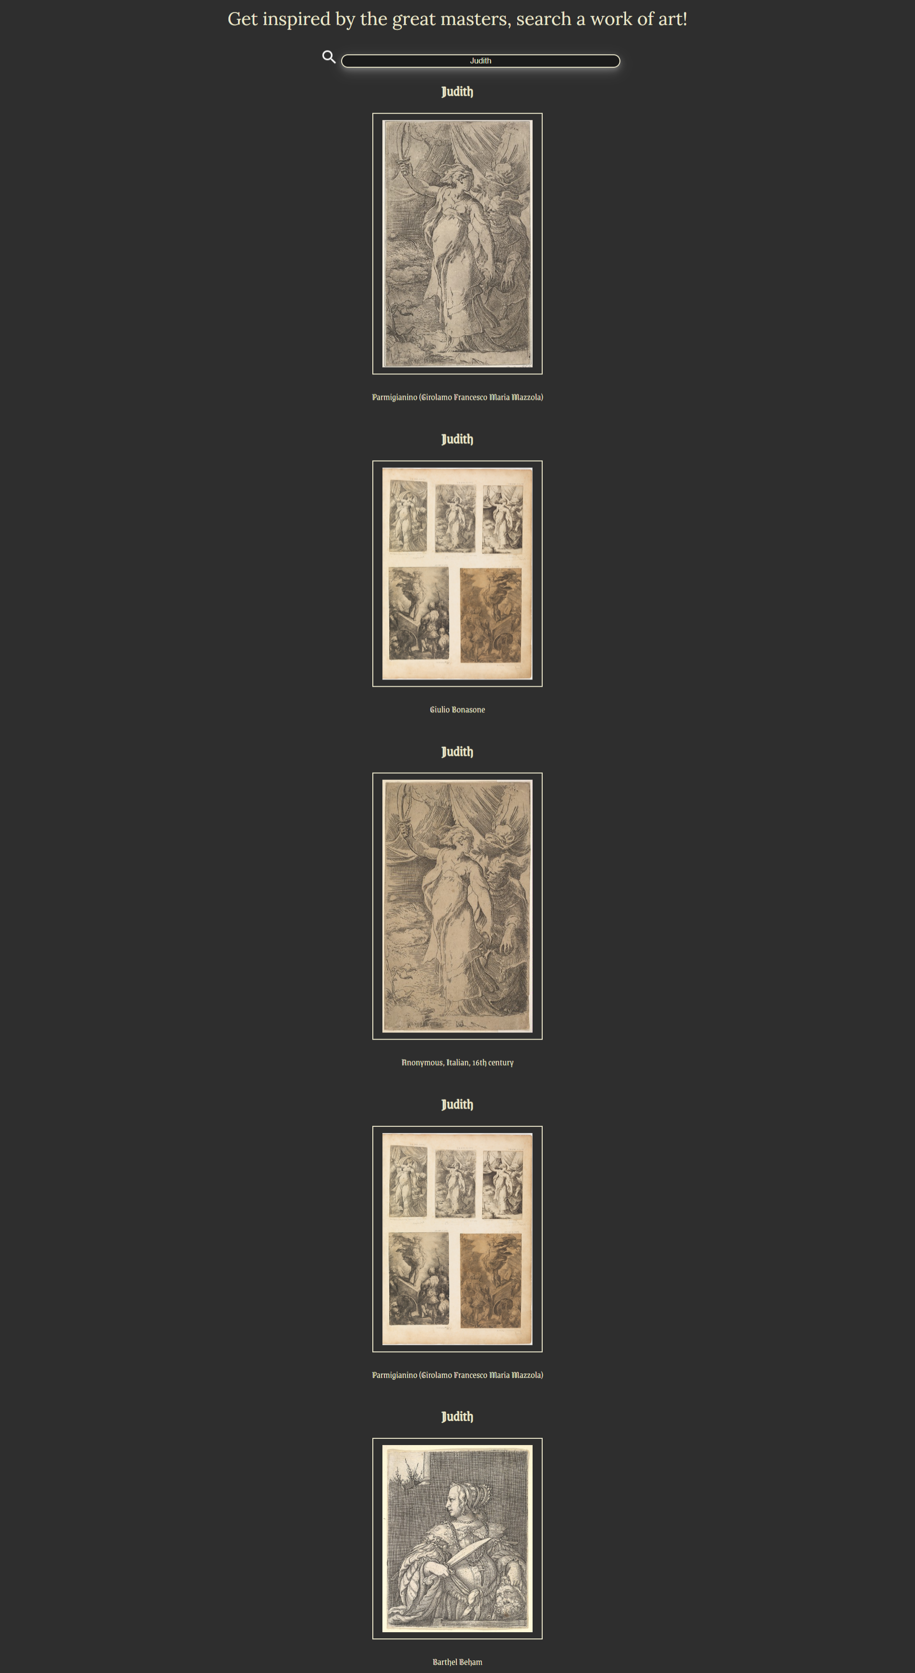
Esempio ricerca opere d’arte attraverso le Metropolitan Museum of Art Collection API:
Andando a fare una ricerca per artista(fig.1) o secondo il nome dell’opera (fig.2) ci appariranno i primi 5 risultati con la possibilità di visualizzare il titolo dell’opera, il nome dell’artista e l’immagine dell’opera in questione:

Slide 6
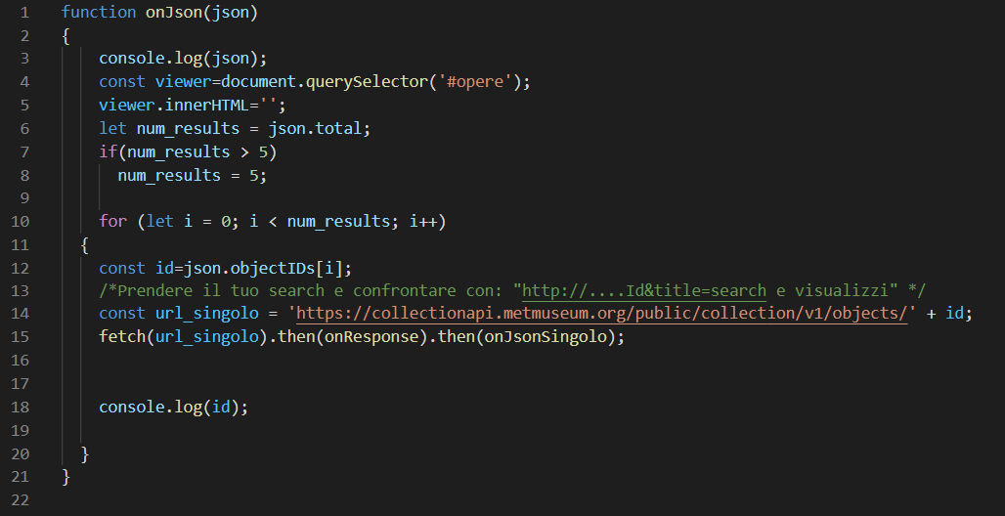
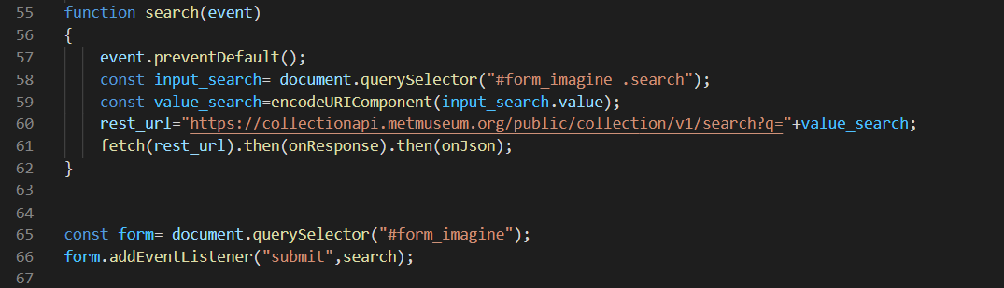
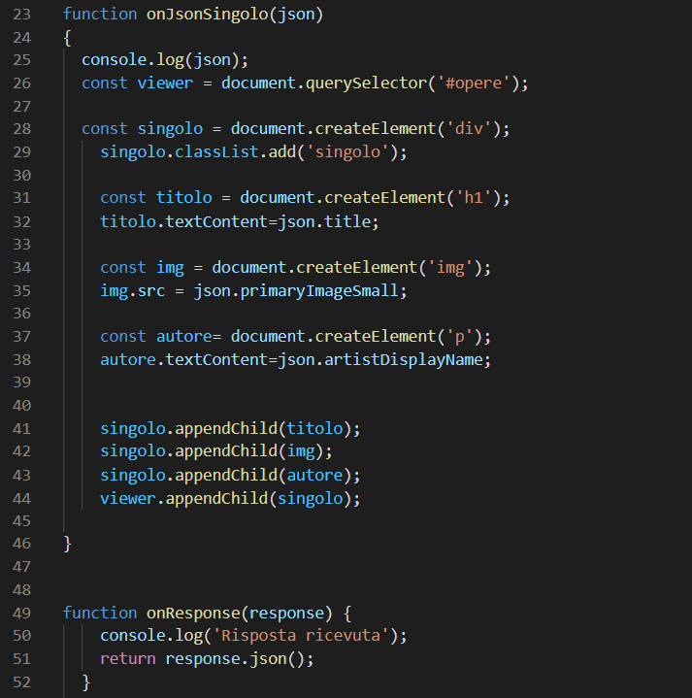
Js the Metropolitan Museum of Art Collection API :
Ci verrà restituito un json al cui interno sono presenti tutti gli id delle opere corrispondenti alla ricerca effettuata.
Dunque prendiamo la dimensione degli elementi e nel caso superi 5 la poniamo uguale a tale valore. Una volta fatto ciò iteriamo attraverso un ciclo for e per ciascun id facciamo un’altra richiesta per accedere agli attributi di ciascuna opera così da poter reperire le informazione che ci servono
Prendiamo il valore in input inserito dall’utente e effettuiamo una fetch per poter fare la ricerca del opera
Ci verrà restituito un json al cui interno sono presenti tutte le informazioni dell’opera, a noi interessa solo reperire il nome dell’autore, il nome dell’opera e l’immagine che la raffigura.
Selezioniamo il div principale dove verranno inserite le opere e inseriamo all’interno un div che a sua avrà al suo interno:
Un H1 per il titolo
Un Img per l’immagine dell’opera
E un p per il nome dell’autore
Naturalmente tali elementi verranno creati in modo dinamico e al loro interno verranno inserite le informazioni prese dai vari campi del json prese in base al nostro interesse
La funzione onResponse viene scritta solo una volta ma serve sia per queste api sia per quelle di spotify

Slide 7
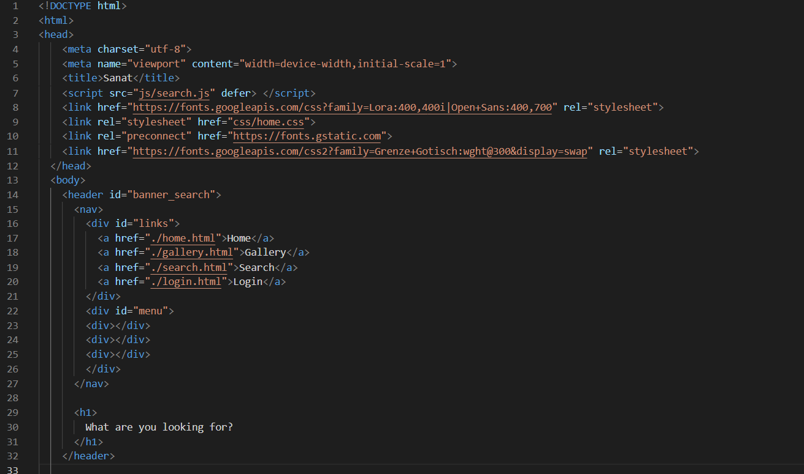
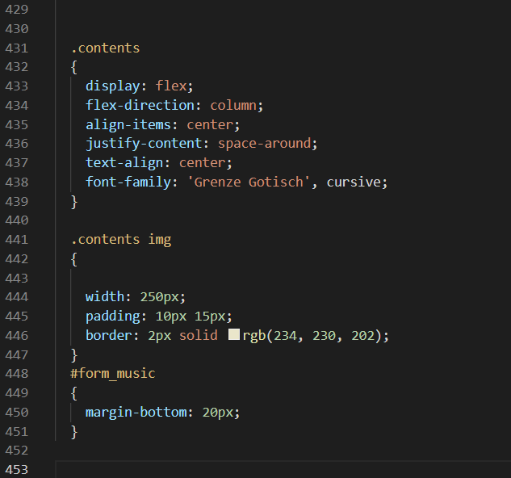
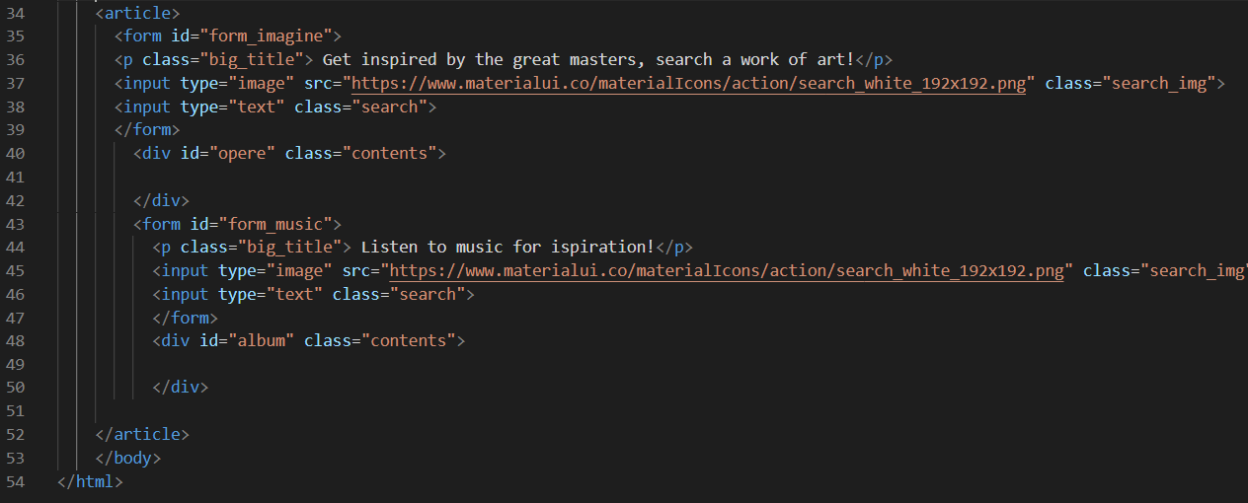
HTML & CSS
Il resto del codice css è stato presentato nei mini-homework precedenti, sono state apportate solo delle piccole modiche oltre all’aggiunta del seguente codice.

